Slide 1
EXTRACTIVISM AND THE ENVIRONMENT
PRAYER FOR GLOBAL COMMUNITY HOUR
November 8, 2024

Slide 2
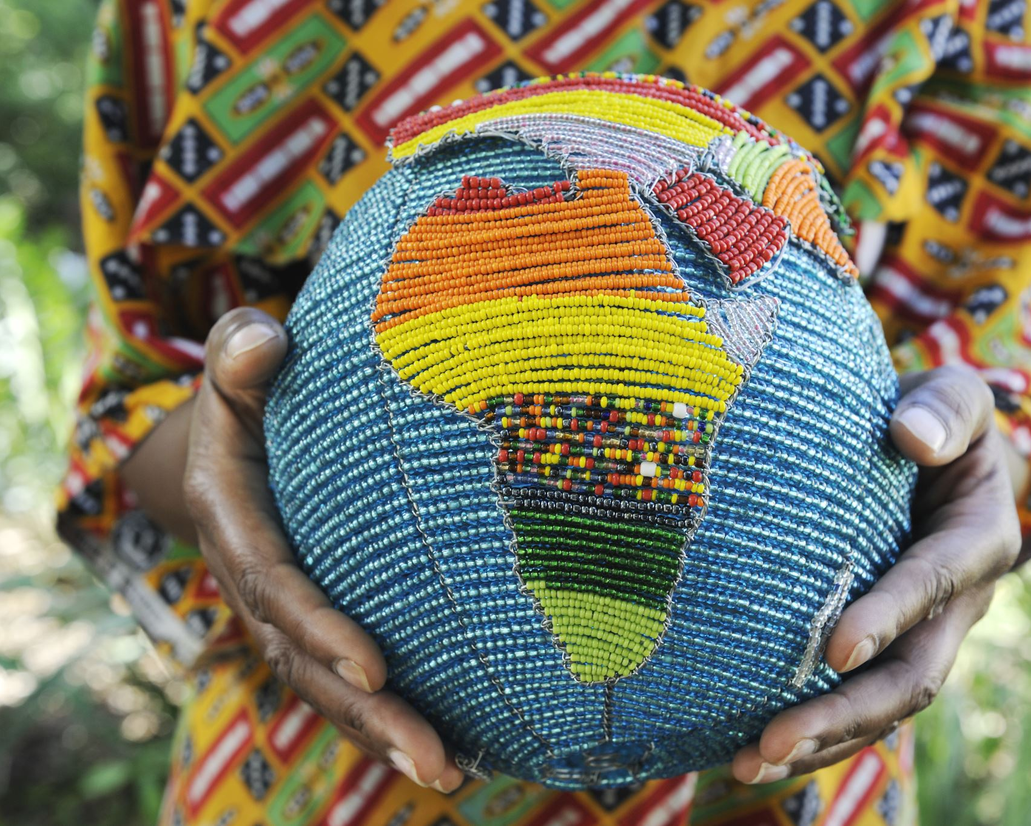
Extractivism is a destructive and exploitative model of development that extracts natural resources on a massive scale, disrupts or destroys biodiversity, impacts global ecosystems, and devastates the health and well-being of local communities, while creating significant economic profits for the privileged few.
El extractivismoes un modelo de desarrollo destructivo y explotador que extrae recursos naturales a escala masiva, altera o destruye la biodiversidad, impacta en los ecosistemas globales y devasta la salud y el bienestar de las comunidades locales, al tiempo que genera importantes beneficios económicos para unos pocos privilegiados.
L'extractivismeest un modèle de développement destructeur et exploiteur qui extrait des ressources naturelles à grande échelle, perturbe ou détruit la biodiversité, a un impact sur les écosystèmes mondiaux et détruit la santé et le bien-être des communautés locales, tout en créant d'importants profits économiques pour quelques privilégiés.
O extractivismoé um modelo de desenvolvimento destrutivo e explorador que extrai recursos naturais em grande escala, perturba ou destrói a biodiversidade, tem impacto nos ecossistemas globais e devasta a saúde e o bem-estar das comunidades locais, ao mesmo tempo que gera lucros económicos significativos para uns poucos privilegiados.

Slide 3
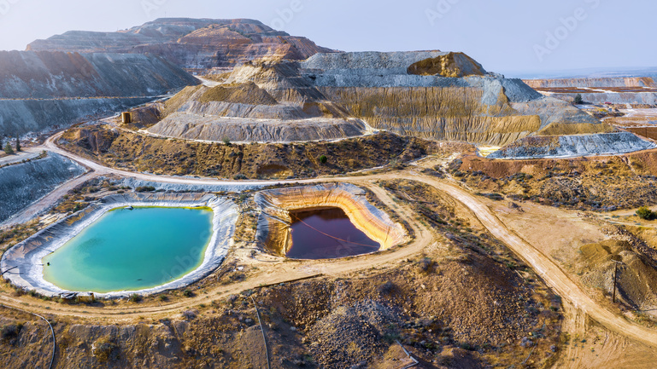

Slide 5
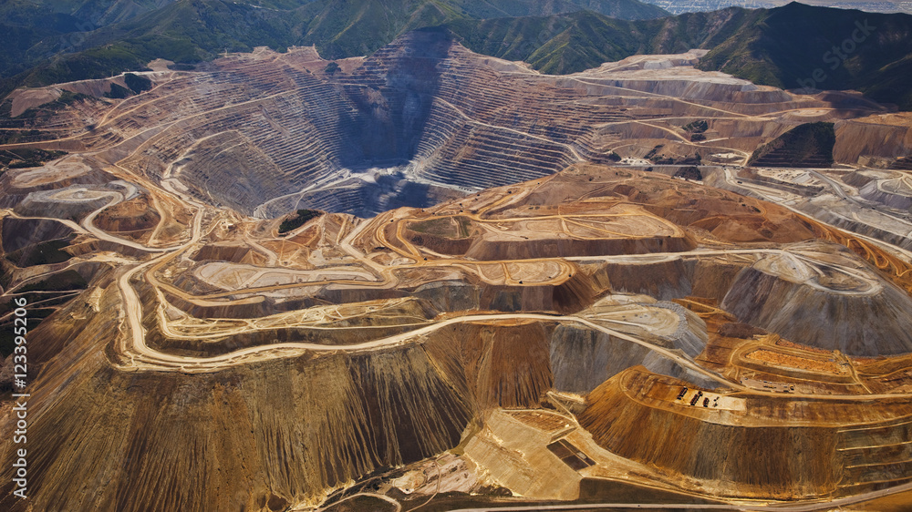

Slide 6
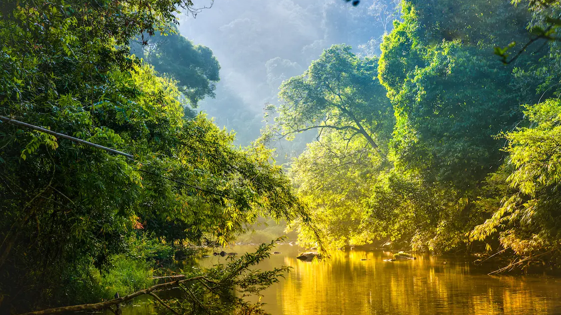
Notes:
P{use for a moment of reflection and music

Slide 7
Intercessions response: Come Holy Spirit fill us with the fires of your love Respuesta de intercesión Ven Espíritu Santo llénanos del fuego de tu amor Répons d'intercession : Viens, Esprit Saint, remplis-nous des feux de ton amour. Resposta às intercessões: Venha Espírito Santo encher-nos com o fogo do seu amor
May the early morning sound of birds inspire us to defend nature in our neighborhoods, cities and world from forces only concerned with profit and market share.
Que el sonido mañanero de los pájaros nos inspire para defender la naturaleza en nuestros barrios, ciudades y el mundo de las fuerzas sólo preocupadas por el beneficio y la cuota de mercado.
Puisse le son matinal des oiseaux nous inciter à défendre la nature dans nos quartiers, nos villes et dans le monde entier contre les forces uniquement préoccupées par le profit et les parts de marché.
Que o som matinal dos pássaros nos inspire a defender a natureza nos nossos bairros, nas nossas cidades e no mundo das forças que apenas se preocupam com o lucro e a quota de mercado.

Slide 8
May we work to create spaces for nature and the wonders of creation.
Come Holy Spirit fill us with the fires of your love
Que trabajemos para crear espacios para la naturaleza y las maravillas de la creación. Ven Espíritu Santo llénanos con el fuego de tu amor
Puissions-nous travailler à créer des espaces pour la nature et les merveilles de la création. Viens, Esprit Saint, remplis-nous des feux de ton amour.
Que possamos trabalhar para criar espaços para a natureza e as maravilhas da criação. Venha Espírito Santo encher-nos com os fogos do seu amor

Slide 9
May we find ways to end extractivism in both the Amazon and other places in the world.
Come Holy Spirit fill us with the fires of your love.
Que encontremos formas de acabar con el extractivismo tanto en el Amazonas como en otros lugares del mundo. Ven Espíritu Santo llénanos con el fuego de tu amor.
Puissions-nous trouver des moyens de mettre fin à l'extractivisme en Amazonie et dans d'autres régions du monde. Viens, Esprit Saint, remplis-nous des feux de ton amour.
Que possamos encontrar formas de acabar com o extrativismo, tanto na Amazónia como noutros lugares do mundo. Venha Espírito Santo, encha-nos com o fogo do seu amor.

Slide 10
May our advocacy advance the protection of Indigenous lands from extractivism. Come Holy Spirit fill us with the fires of your love. Que nuestra incidencia política haga avanzar la protección de las tierras indígenas frente al extractivismo. Ven Espíritu Santo llénanos con el fuego de tu amor. Que notre plaidoyer fasse progresser la protection des terres indigènes contre l'extractivisme.
Viens, Esprit Saint, remplis-nous des feux de ton amour.
Que a nossa defesa de direitos faça avançar a proteção das terras indígenas contra o extractivismo. Venha Espírito Santo encher-nos com os fogos do seu amor.

Slide 11
May those who are advocating for change in extractivism, find support in our prayer and intercessions so that this terrible injustice will come to an end. Come Holy Spirit fill us with the fires of your love.
Que aquellos que abogan por un cambio en el extractivismo, encuentren apoyo en nuestra oración e intercesiones para que esta terrible injusticia llegue a su fin.
Ven Espíritu Santo llénanos con el fuego de tu amor.
Que ceux qui militent pour un changement dans l'extractivisme trouvent un soutien dans nos prières et nos intercessions afin que cette terrible injustice prenne fin. Viens, Esprit Saint, remplis-nous des feux de ton amour
Que aqueles que defendem a mudança do extractivismo encontrem apoio nas nossas orações e intercessões para que esta terrível injustiça chegue ao fim. Venha Espírito Santo, encha-nos com o fogo do seu amor.

Slide 12
May our response to the cry of the earth and the cry of the poor bring healing, hope and justice to those affected by mining.
Come Holy Spirit fill us with the fires of your love. Que nuestra respuesta al grito de la tierra y al grito de los pobres traiga sanación, esperanza y justicia a los afectados por la minería.
Ven Espíritu Santo llénanos con el fuego de tu amor. Que notre réponse au cri de la terre et au cri des pauvres apporte la guérison, l'espoir et la justice à ceux qui sont affectés par l'exploitation minière. Viens, Esprit Saint, remplis-nous des feux de ton amour. Que a nossa resposta ao grito da terra e ao grito dos pobres traga cura, esperança e justiça aos afectados pelas minas Venha, Espírito Santo, encher-nos com os fogos do seu amor.

Slide 13
May all of creation hear our prayer so that good health and well being will be experienced by all.
Come Holy Spirit fill us with the fires of your love.
Que toda la creación escuche nuestra oración para que la buena salud y el bienestar sean experimentados por todos. Ven Espíritu Santo llénanos con los fuegos de tu amor.
Que toute la création entende notre prière afin que la santé et le bien-être soient vécus par tous.
Viens, Esprit Saint, remplis-nous des feux de ton amour.
Que toda a criação ouça a nossa oração para que a saúde e o bem-estar sejam vividos por todos.
Venha, Espírito Santo, encher-nos com o fogo do seu amor.

Slide 14
God of our home Earth, we thank you for the many plants and bodies of water that bring about the fullness of life. We thank you for the guardians of our Mother, Earth and the Indigenous peoples of the world. We humbly ask you to instill in us a reverence, attention and devotion to care for the planet. We ask all of this in your name. Amen.
Dios de nuestra Tierra natal, te damos las gracias por las numerosas plantas y masas de agua que hacen posible la plenitud de la vida. Te damos las gracias por los guardianes de nuestra Madre, la Tierra y los pueblos indígenas del mundo.Te pedimos humildemente que inculques en nosotros la reverencia, la atención y la devoción por el cuidado del planeta. Te lo pedimos todo en tu nombre. Amén.
Dieu de notre terre natale, nous vous remercions pour les nombreuses plantes et étendues d'eau qui apportent la plénitude de la vie. Nous vous remercions pour les gardiens de notre mère, la Terre, et pour les peuples indigènes du monde. Nous vous demandons humblement de nous inculquer la révérence, l'attention et la dévotion nécessaires pour prendre soin de la planète. Nous vous demandons tout cela en votre nom. Amen.
Deus da nossa Terra natal, agradecemos-lhe pelas muitas plantas e corpos de água que trazem a plenitude da vida. Agradecemos-lhe pelos guardiões da nossa Mãe, a Terra e os povos indígenas do mundo. Pedimos-lhe humildemente que incuta em nós uma reverência, atenção e devoção para cuidar do planeta. Pedimos-lhe tudo isto em seu nome. Amém.

